Slide 1

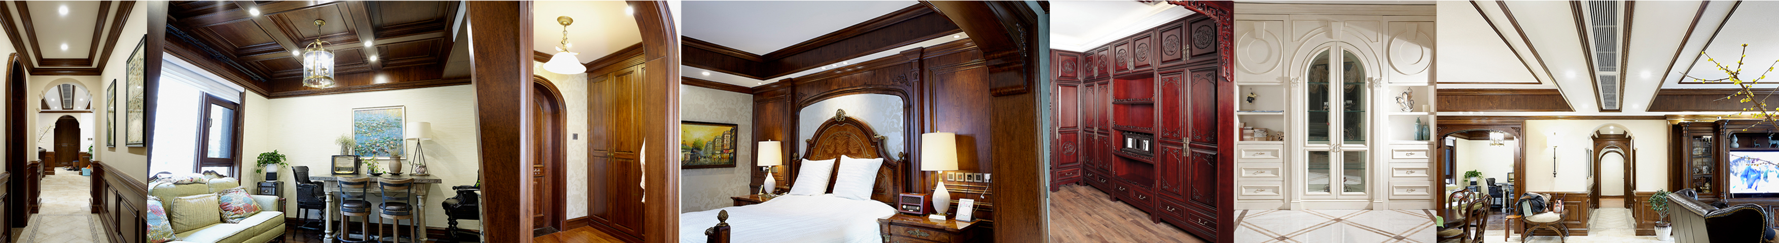
杰作·费洛蒙 全屋整装定制简介

Slide 2

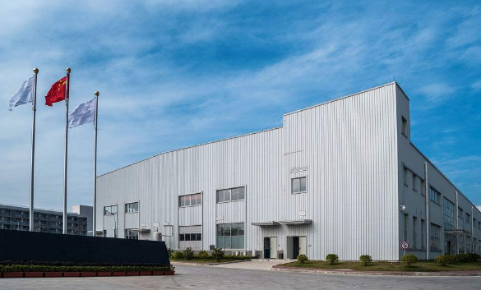
杰作费洛蒙
品牌简介
“费洛蒙”、“费洛蒙·艺术家”牌系列活动家具、固装家具、橱柜、木门、软装饰品等系列产品，是杰作·费洛蒙投资生产和经营的系列整装定制家居用品。前身匠坊·费洛蒙依托匠坊艺家公司并与“中国驰名商标”企业-成都浪度家具产业园区签署长期战略合作协议。致力成长为四川地区高端全屋整装定制行业的领先品牌，西部实木整装定制市场的强势品牌。
杰作·费洛蒙将秉承“不断满足70、80、90消费者对空间利用、绿色环保、个性时尚的一站式整装家居需求、以卓越创新的产品设计、良好的售前设计引导、规范化售中安装标准、持续365售后服务保障体系与客户共同走向成功”的经营理念。
全屋整装定制家

Slide 3
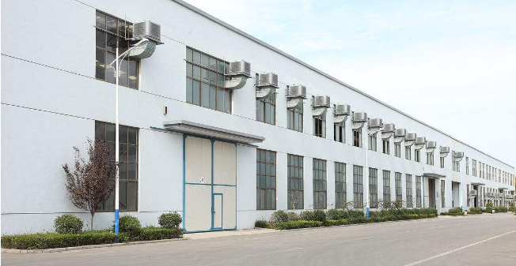
杰作费洛蒙
工厂简介
杰作·费洛蒙家居工厂位于什邡市马井工业园内；占地5000平方，工厂采用流水作业，中央集尘、环保漆房等各种现代化设备一应俱全，在管理架构上，费洛蒙坚持现代企业法人治理结构、建立完善的企业管理制度与业务流程，规范并落实公平、透明的管理团队绩效考核办法，打造出一个真正“负责、肯干、能干、高效”的团队、以保证企业的快速、稳定、长久之发展。
全屋整装定制家

Slide 4
杰作费洛蒙
杰作·费洛蒙 办公地位于成都市郫都区犀浦保利香槟国际10幢303。办公环境优，富有人文情怀。
全屋整装定制家

Slide 5
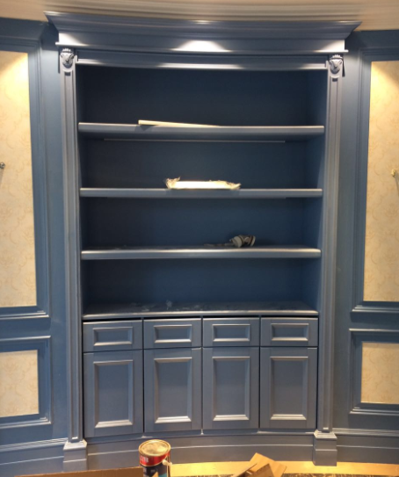
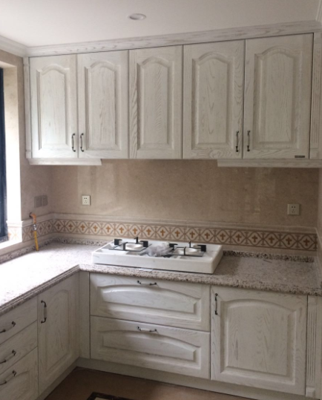
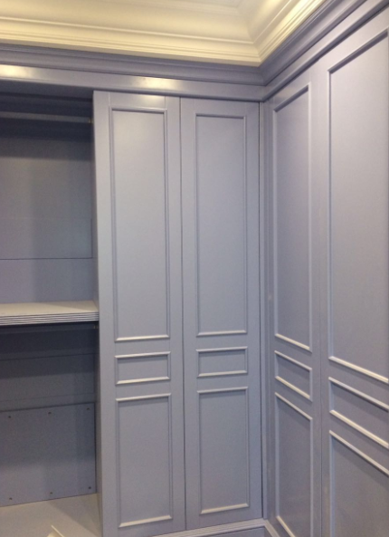
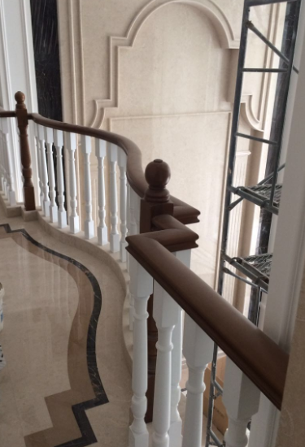
杰作费洛蒙
客户案例
金河谷全层定制
风格：欧式、混搭
定制产品：柜类、橱柜、门、门套窗套、楼梯
全屋整装定制家

Slide 6
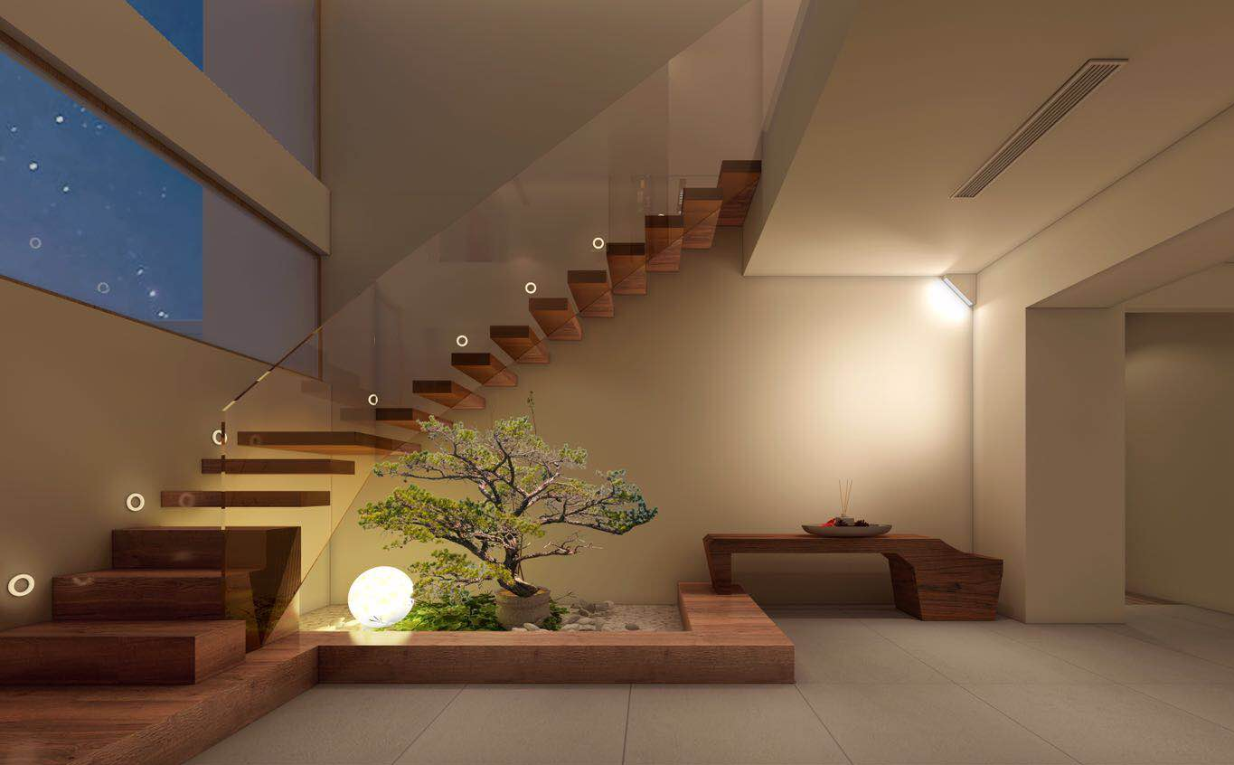
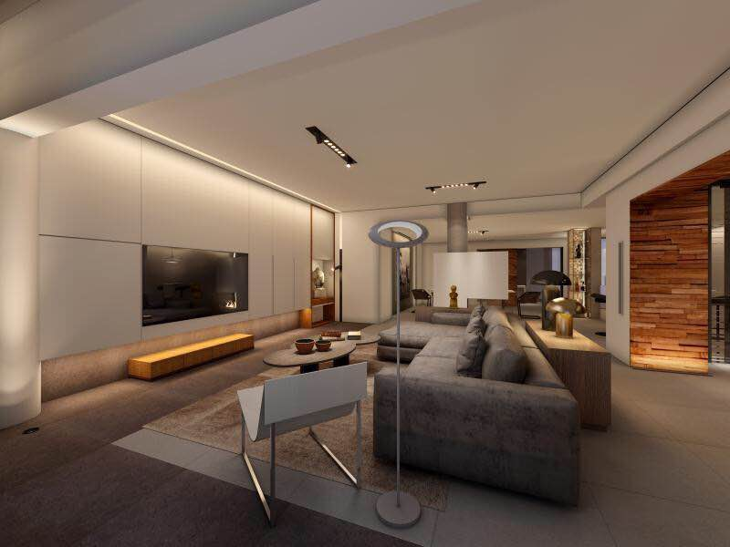
杰作费洛蒙
客户案例
什邡宏达世纪新城跃层全层定制
风格：现代风格
定制产品：柜类、墙板、门、门套、楼梯等
全屋整装定制家

Slide 7
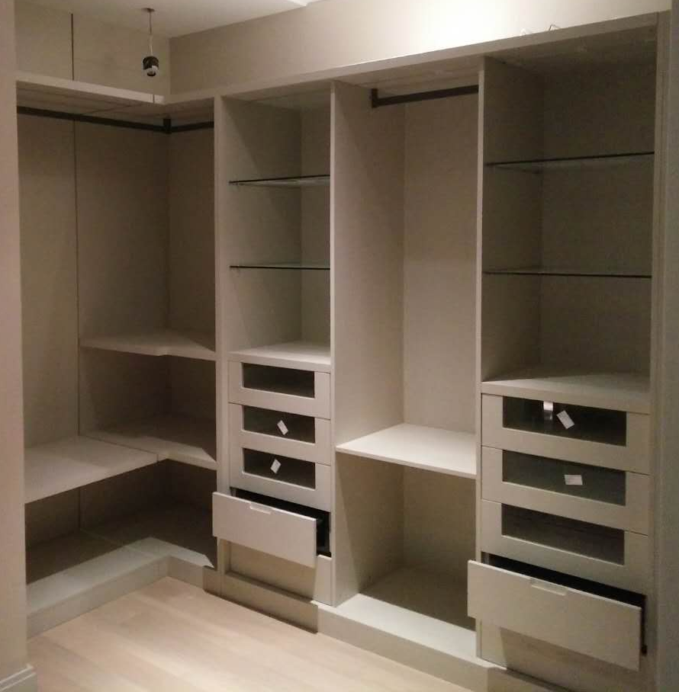
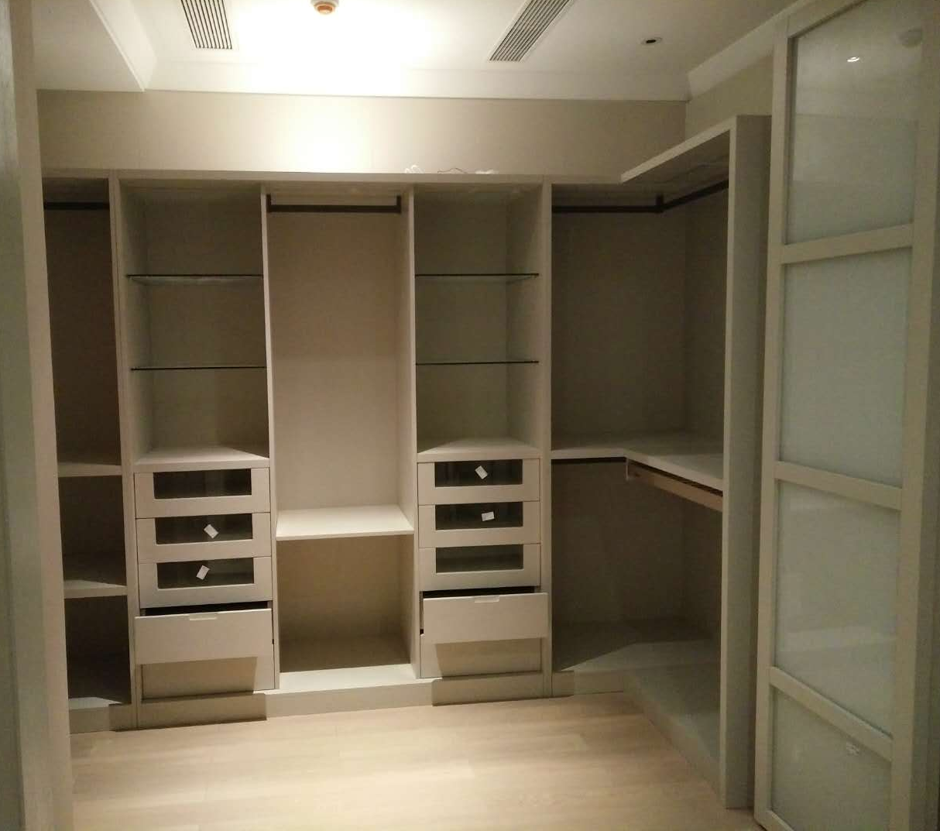
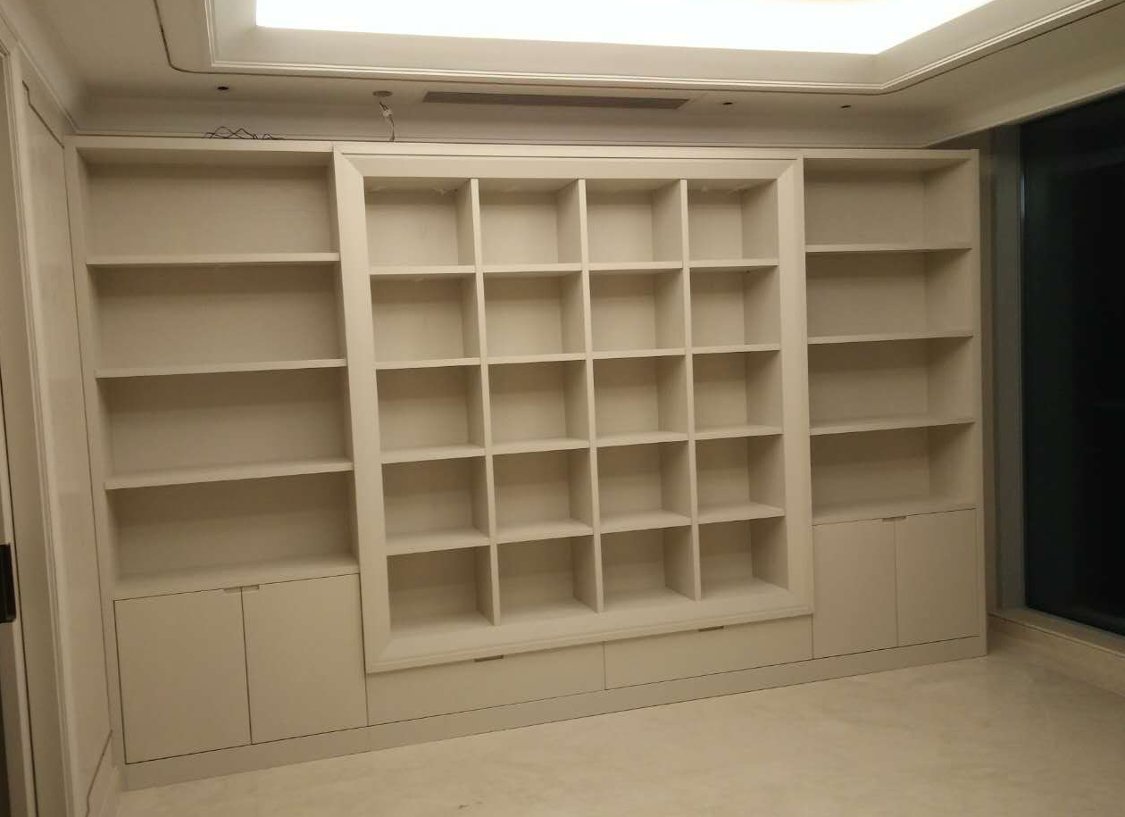
杰作费洛蒙
客户案例
银泰中心定制
风格：现代风格
定制产品：柜类、折叠门
全屋整装定制家

Slide 8
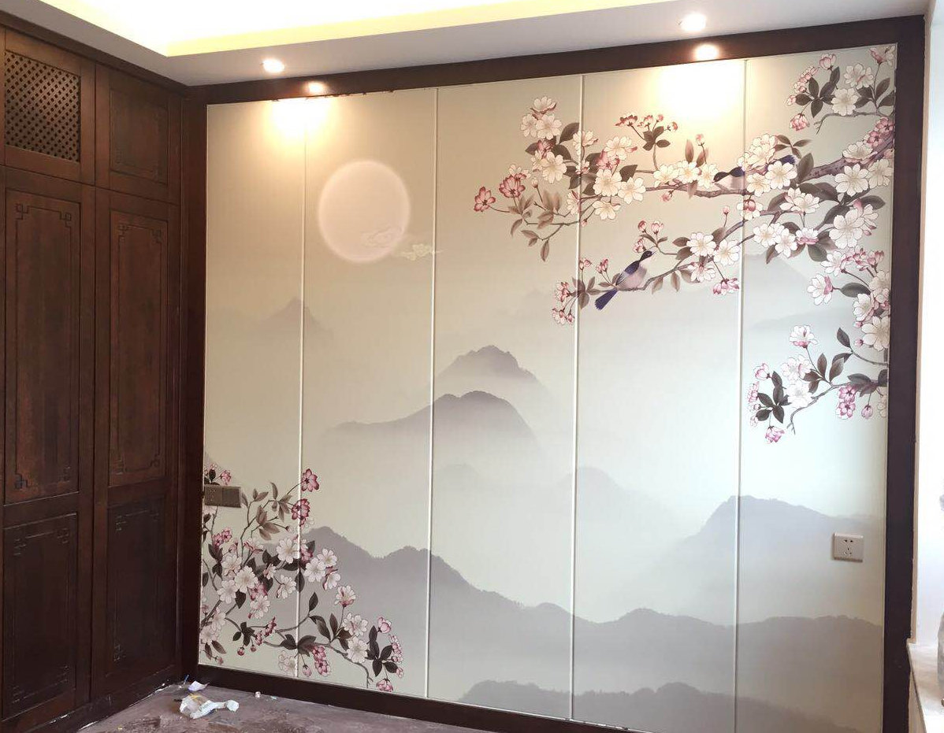
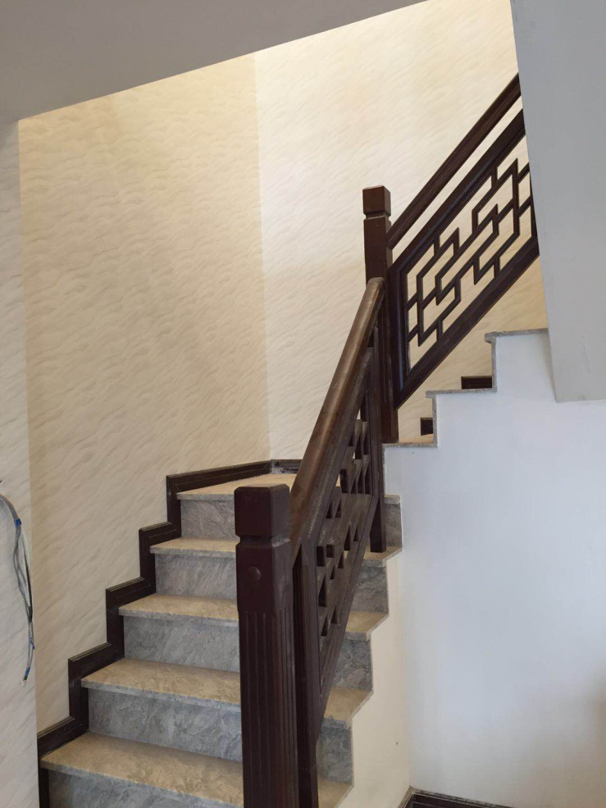
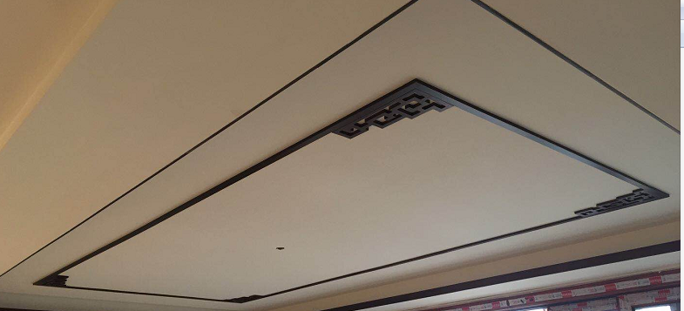
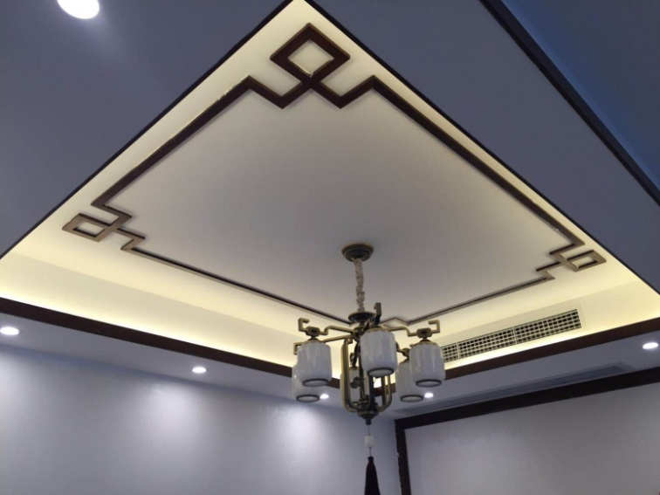
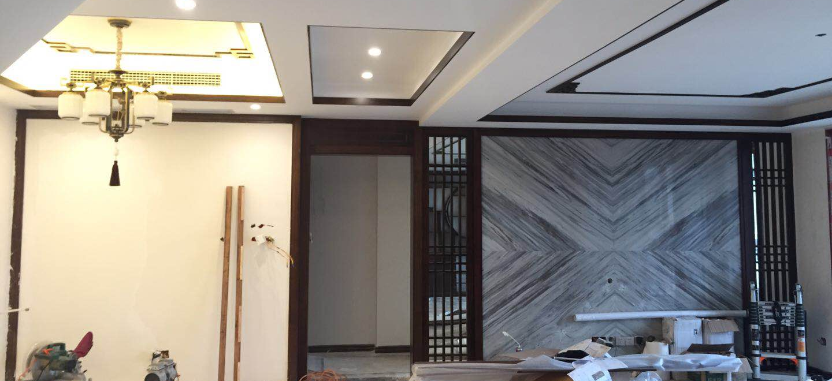
杰作费洛蒙
客户案例
恒大西锦城全层定制
风格：中式
定制产品：柜类、橱柜、门、门套窗套、楼梯、背景墙造型、顶线
全屋整装定制家

Slide 9
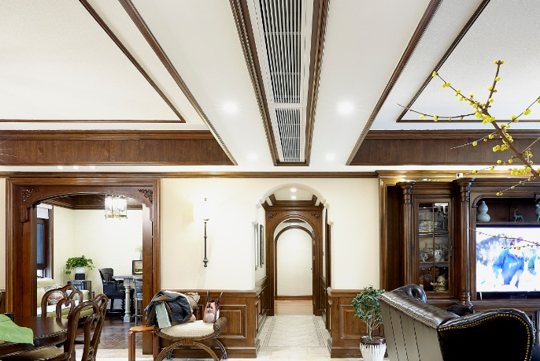
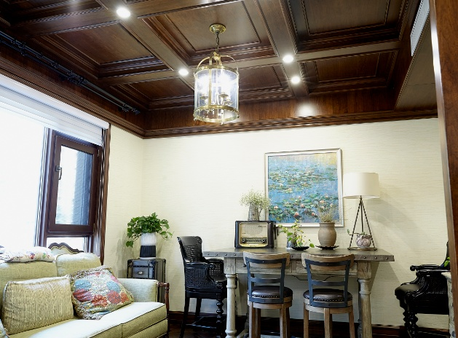
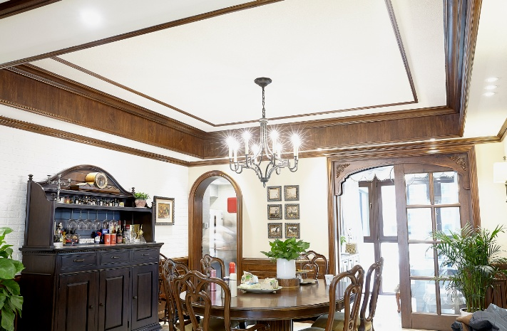
杰作费洛蒙
客户案例
九号公馆全层定制
风格：美式
定制产品：墙板、顶线、实木吊顶、门、门套窗套、柜类
全屋整装定制家

Slide 10
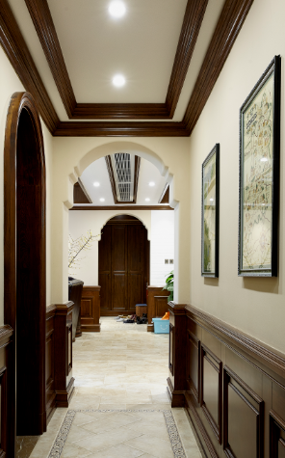
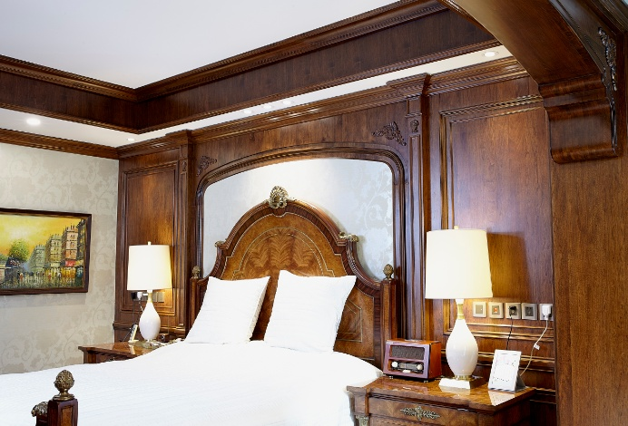
杰作费洛蒙
客户案例
九号公馆全层定制
风格：美式
定制产品：墙板、顶线、实木吊顶、门、门套窗套、柜类
全屋整装定制家

Slide 11
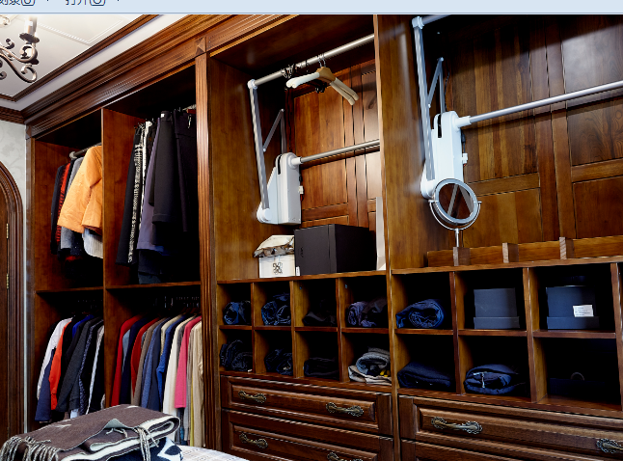
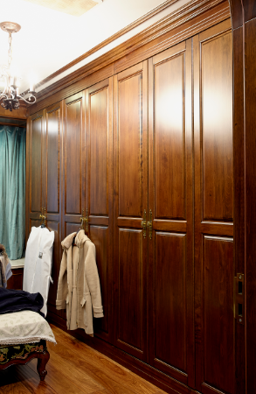
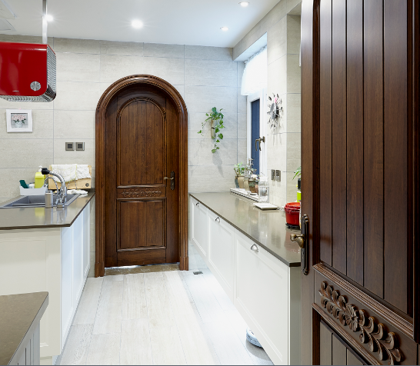
杰作费洛蒙
客户案例
九号公馆全层定制
风格：美式
定制产品：墙板、顶线、实木吊顶、门、门套窗套、柜类
全屋整装定制家

Slide 12
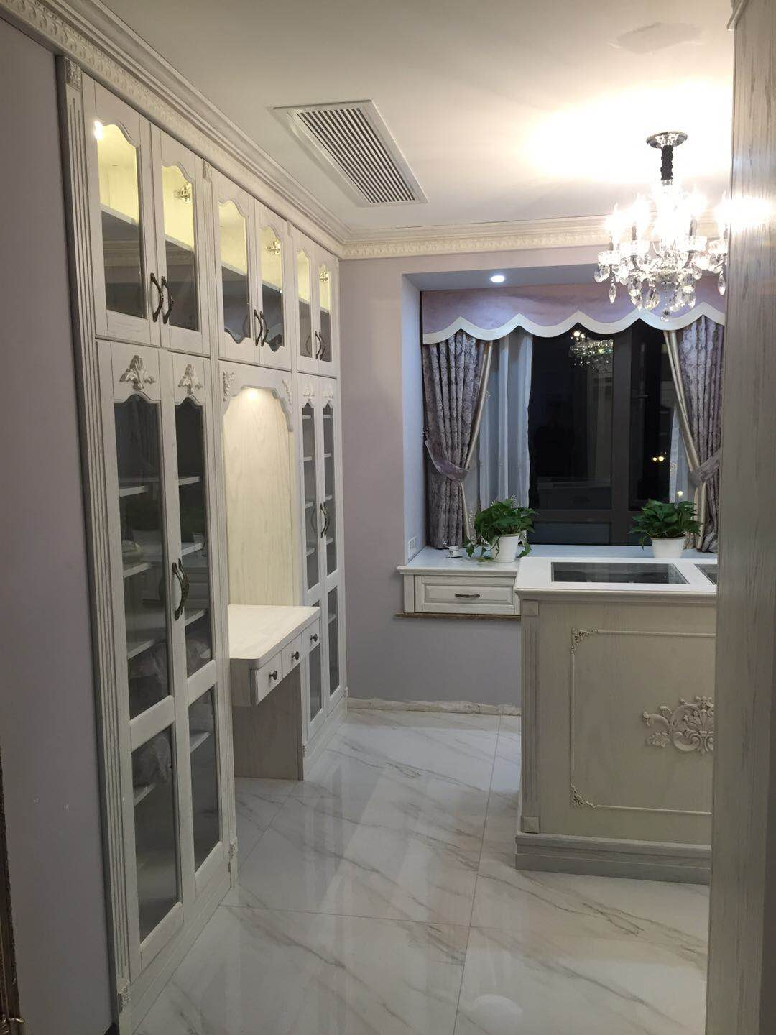
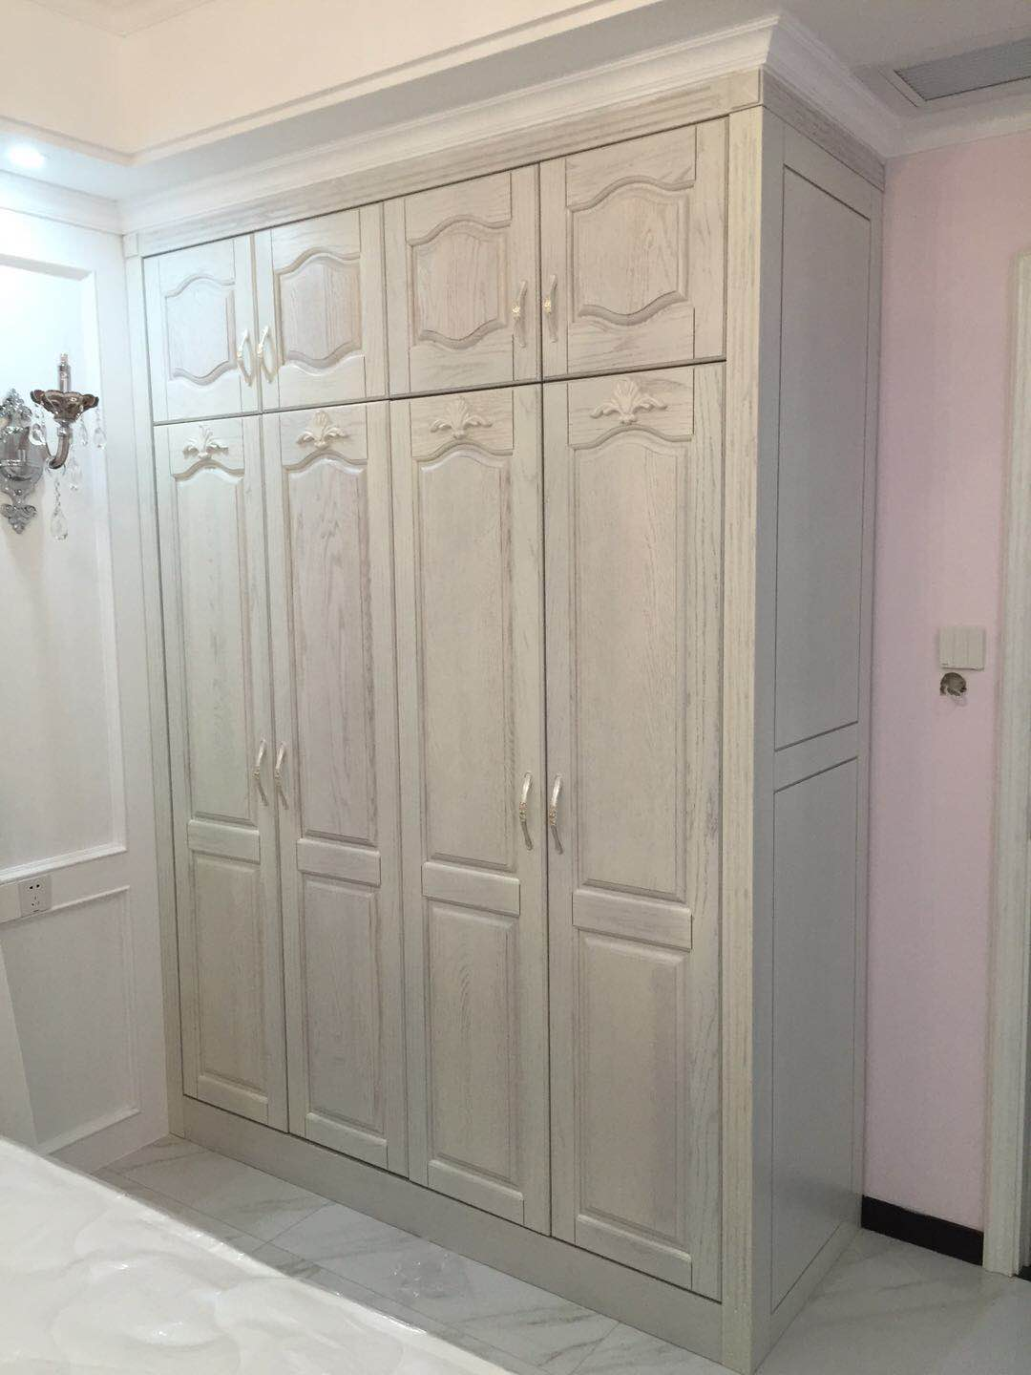
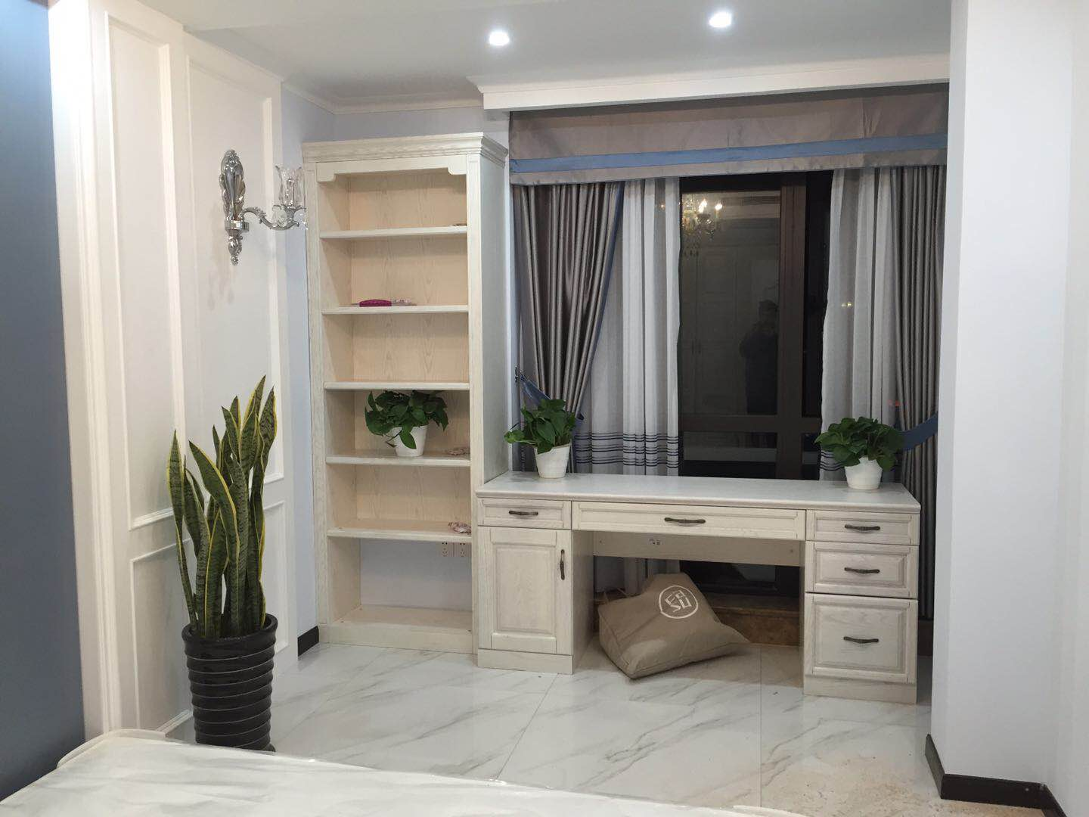
杰作费洛蒙
客户案例
新界定制
风格：欧式 定制产品：柜类
全屋整装定制家

Slide 13
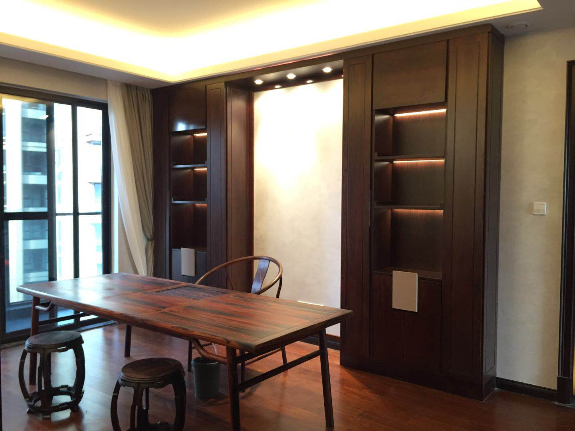
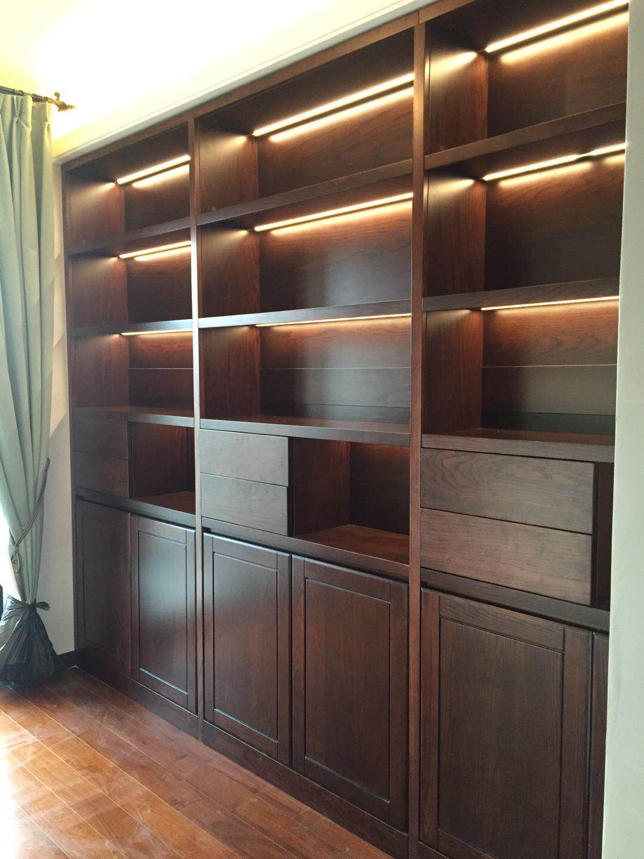
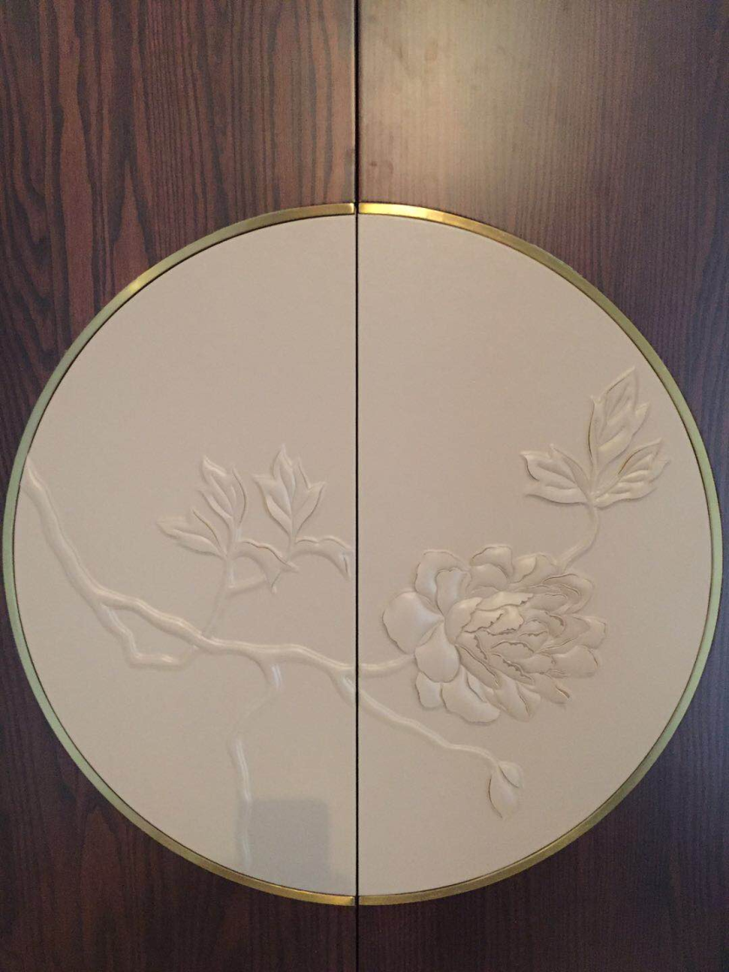
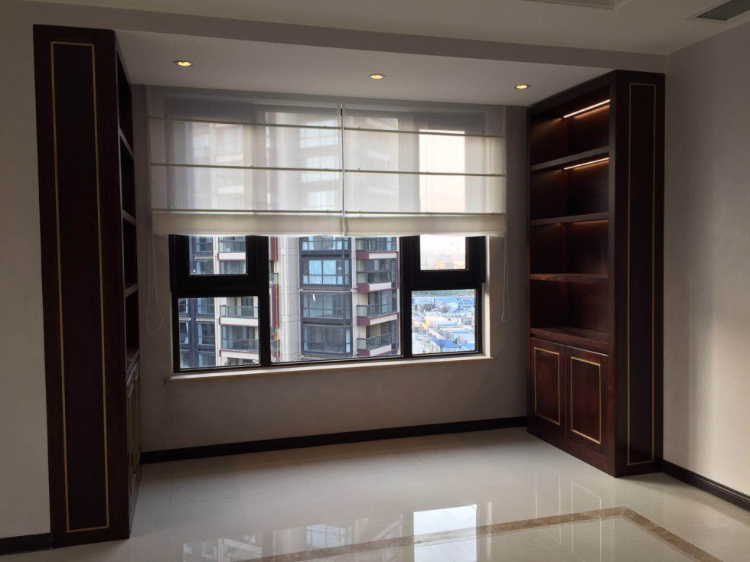
杰作费洛蒙
客户案例
万科公园5号定制
风格：现代中式（女儿房现代） 定制产品：柜类
全屋整装定制家

Slide 14
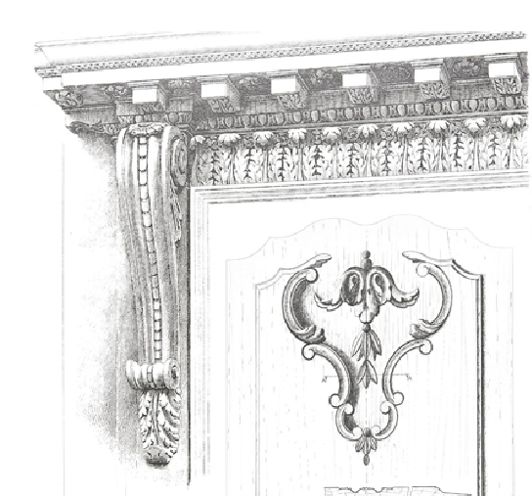
杰作·费洛蒙 全屋整装定制家
实习岗位需求：
人数：4名
岗位：产品设计、室内设计
要求;熟练操作CAD、会3DMAX优先；工业设计专业优先
岗位待遇：提供丰厚的实习生活补足，优秀者提前转正留用，转正收入可达15—20万。

Slide 15
杰作·费洛蒙 全屋整装定制家
工厂展厅地址：什邡市马井工业园
办公地址：郫都区犀浦保利香槟国际10-303
联系电话：182 2806 0069（张先生）13402854112（周先生）

